Slide 1
Практическая работа № 30
AlignItems

Slide 2
AlignItems
Свойство AlignItems управляем выравниванием элементов внутри солбца или строки относительно других элементов. В качестве значения оно принимает одну из констант перечисления FlexAlignItems:
Stretch: если для элементов не заданы размеры, они растягиваются по высоте (для строк) или по ширине (для столбцов) контейнера. Значение по умолчанию
Center: элементы выравниваются по центру самого большого элемента в строке (при расположении в виде строки) или самого широкого элемента в столбце (при расположении в виде столбца)
Start: элементы выравниваются по верхней границе самого высокого элемента в строке или по левой границе самого широкого элемента в столбце
End: элементы выравниваются по нижней границе самого высокого элемента в строке или по правой границе самого широкого элемента в столбце

Slide 3
Stretch
<ContentPage xmlns="http://xamarin.com/schemas/2014/forms"
xmlns:x="http://schemas.microsoft.com/winfx/2009/xaml"
x:Class="FlexLayoutApp.MainPage">
<FlexLayout Direction="Row" Wrap="Wrap" AlignItems="Stretch">
<Button BackgroundColor="SeaGreen" Text="Item 1" WidthRequest="100" HeightRequest="90" />
<Button BackgroundColor="LightBlue" Text="Item 2" WidthRequest="100" HeightRequest="140" />
<Button BackgroundColor="LightPink" Text="Item 3" />
<Button BackgroundColor="LightGreen" Text="Item 4" WidthRequest="100" HeightRequest="90" />
</FlexLayout>
</ContentPage>

Slide 4
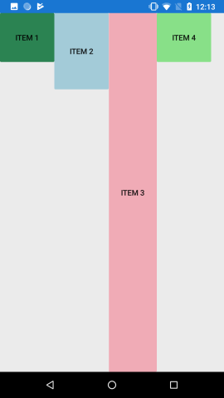
Stretch
В данном случае для третьей кнопки не задана высота, поэтому она будет растягивается по всей высоте строки:

Slide 5
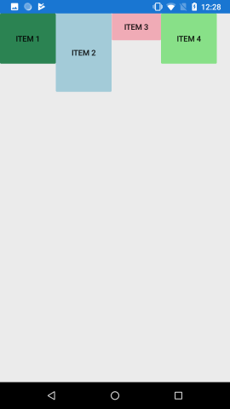
Start
При значении Start при расположении в строку все элементы будут выравниваться относительно верхней границы строки:
<FlexLayout Direction="Row" Wrap="Wrap" AlignItems="Start">
<Button BackgroundColor="SeaGreen" Text="Item 1" WidthRequest="100" HeightRequest="90" />
<Button BackgroundColor="LightBlue" Text="Item 2" WidthRequest="100" HeightRequest="140" />
<Button BackgroundColor="LightPink" Text="Item 3" />
<Button BackgroundColor="LightGreen" Text="Item 4" WidthRequest="100" HeightRequest="90" />
</FlexLayout>

Slide 6
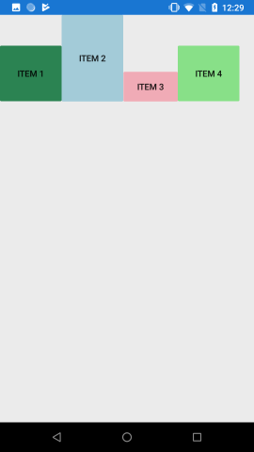
End
При значении End при расположении в строку все элементы будут выравниваться относительно нижней границы самого высокого элемента в строке:
<FlexLayout Direction="Row" Wrap="Wrap" AlignItems="End">
<Button BackgroundColor="SeaGreen" Text="Item 1" WidthRequest="100" HeightRequest="90" />
<Button BackgroundColor="LightBlue" Text="Item 2" WidthRequest="100" HeightRequest="140" />
<Button BackgroundColor="LightPink" Text="Item 3" />
<Button BackgroundColor="LightGreen" Text="Item 4" WidthRequest="100" HeightRequest="90" />
</FlexLayout>

Slide 7
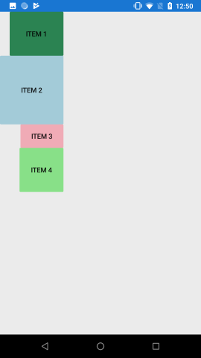
Сбоку
При расположении в столбик элементы выравниваются по правой границе самого широкого элемента в столбце:
<FlexLayout Direction="Column" Wrap="Wrap" AlignItems="End">
<Button BackgroundColor="SeaGreen" Text="Item 1" WidthRequest="110" HeightRequest="90" />
<Button BackgroundColor="LightBlue" Text="Item 2" WidthRequest="130" HeightRequest="140" />
<Button BackgroundColor="LightPink" Text="Item 3" />
<Button BackgroundColor="LightGreen" Text="Item 4" WidthRequest="90" HeightRequest="90" />
</FlexLayout>

Slide 8
Center
Center при расположении элементов в строку центрирует все элементы относительно самого высокого элемента в строке:
<FlexLayout Direction="Row" Wrap="Wrap" AlignItems="Center">
<Button BackgroundColor="SeaGreen" Text="Item 1" WidthRequest="100" HeightRequest="90" />
<Button BackgroundColor="LightBlue" Text="Item 2" WidthRequest="100" HeightRequest="140" />
<Button BackgroundColor="LightPink" Text="Item 3" />
<Button BackgroundColor="LightGreen" Text="Item 4" WidthRequest="100" HeightRequest="90" />
</FlexLayout>

Slide 9
Описание задания
Вам необходимо создать приложение на Xamarin Forms, демонстрирующее применение различных значений свойства AlignItems в элементе FlexLayout. В зависимости от выбранного значения (Stretch, Start, End, Center), элементы внутри контейнера должны выравниваться определенным образом.
Краткий план:
Создайте новый проект Xamarin Forms.
Используйте FlexLayout для размещения элементов.
Реализуйте четыре примера с разными значениями свойства AlignItems: Stretch, Start, End, Center.
Добавьте несколько кнопок (Button) с различной шириной и высотой для демонстрации выравнивания.
Организуйте кнопку для переключения видов выравнивания.

Slide 10

Thanks
Please keep this slide for attribution

